Slide 1
Единый общереспубликанский классный час
Как я буду учиться в новом учебном году?
2020 -2021 учебный год

Slide 2
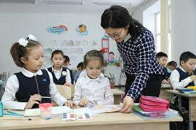
Единый общереспубликанский классный час
Дата проведения: 21 августа 2020 года
Цель классного часа:
информирование учащихся об особенностях обучения в новом 2020-2021 учебном году в условиях ограничительных мероприятий, связанных с недопущением распространения коронавирусной инфекции

Slide 3
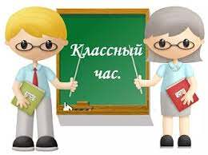
Единый общереспубликанский классный час
Вопросы для обсуждения:
Форматы обучения в новом учебном году
Ознакомление с образовательной интернет-платформой, с помощью которой будет проводиться дистанционное обучение
Я и мое здоровье
Как будут оцениваться учебные достижения в новом учебном году
Правила работы в Интернете

Slide 4
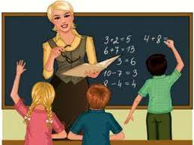
Единый общереспубликанский классный час
ФОРМАТЫ ОБУЧЕНИЯ
Дистанционное обучение в 1-11 классах
Функционирование дежурных классов (1-4кл.) в очном режиме
Малокомплектные сельские школы до 15 детей в классах в очном режиме
Классный руководитель разъясняет только то, как будет учиться его класс
Для организации дистанционного обучения наша школа выбрала
______________ интернет-платформу
Для выхода на платформу необходимо пройти по ссылке_________
Пройти регистрацию
Обновить информацию о себе

Slide 5
Организация обучения в «дежурных классах» (1-4 класс)
Заявления для обучения детей принимаются от родителей в электронной форме через доступные средства связи с 15 по 24 августа 2020 года
С 25 по 27 августа формируются дежурные классы, за каждым классом закрепляется учитель
Зачисление детей в дежурные классы в течение учебной четверти осуществляется при наличии свободных мест в классе
Родители обеспечивают все необходимые меры для недопущения риска заражения коронавирусной инфекцией (маски, перчатки, антисептик в индивидуальном флаконе для обработки рук или влажные антибактериальные салфетки)
Детям необходимо соблюдать социальное дистанцирование
Родители осуществляют сопровождение детей до входных наружных дверей школы перед началом учебного дня и сопровождение детей после завершения учебного дня с входных наружных дверей школы до дома

Slide 6
Рекомендации к функционированию «дежурных классов»
Наполняемость дежурных классов – не более 15 детей
Продолжительность уроков - 40 мин; в 1 классе - ступенчатый режим
Сокращение физических контактов обучающихся, педагогов и других работников
Проведение уроков физической культуры на свежем воздухе, на спортивных площадках школы
Организация перемен между уроками в разное время для разных классов
Расстановка учебных столов на расстоянии 1 метра; за обучающимся закреплена индивидуальная парта и стул, обучающийся пользуются индивидуальными учебными материалами (учебники, тетради, канцелярские принадлежности и т.д)

Slide 7
Организация обучения в «дежурных классах» (1-4 класс)
Увеличение смен и подсмен для социального дистанцирования, максимальное использование площадей школы для обеспечения социальной дистанции
Сокращение физических контактов, обучающихся и педагогов, других работников
Ежедневный замер температуры обучающихся и педагогов, функционирование медицинских кабинетов и изоляторов
Дети с температурой будут возвращаться домой. В случае если в классе заболеет ребенок, весь класс будет переведен на дистанционное обучение, школа продолжит обучение в штатном режиме.
Проведение влажной уборки после каждого второго урока, влажная уборка после каждой перемены, между сменами, подсменами в коридорах, рекреациях, холлах и других помещениях
Приостановление деятельности школьной столовой и буфета
Обеспечение достаточным количеством дезинфицирующих средств для обработки, ковриками для обуви, санитайзерами, дезинфекция выключателей, дверных ручек, поручней, перил, лестничных маршей, подоконников

Slide 8
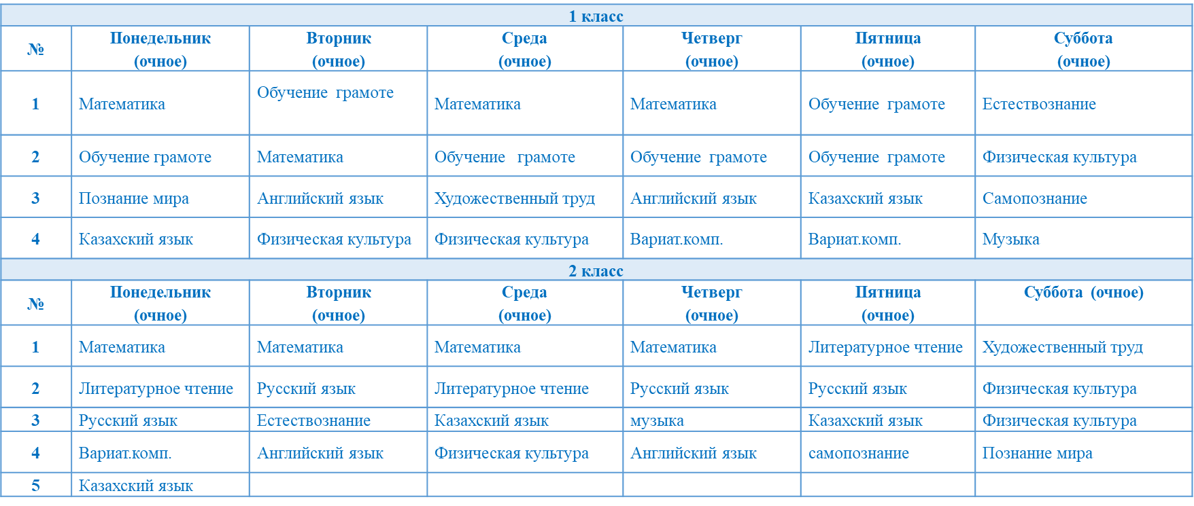
Примерное расписание уроков в 1-2 классах
Внимание! При подготовке классному часу каждый класс размещает свое расписание уроков по образцу
Образец

Slide 9
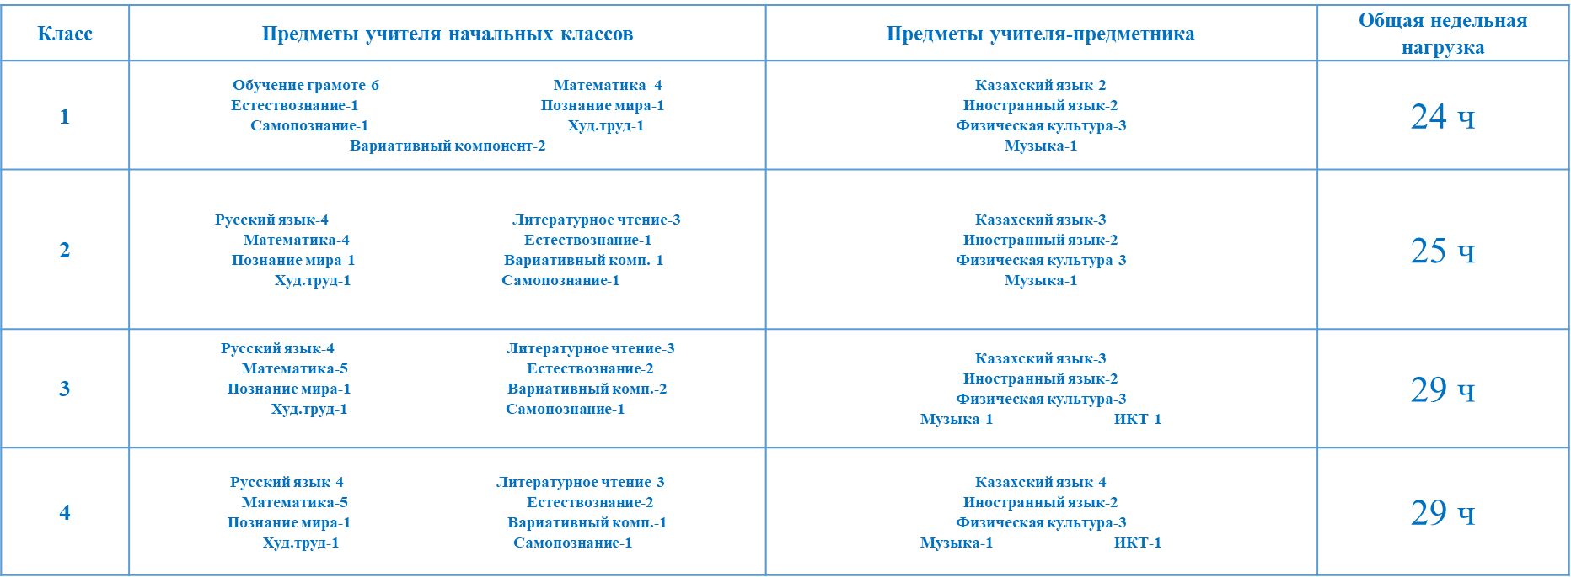
Недельная нагрузка в 1-4 классах
Внимание! При подготовке к классному часу каждый класс размещает свою недельную нагрузку по образцу
Образец

Slide 10
Дистанционное обучение
Взаимодействие учителя с учащимися посредством возможностей Интернет- платформ в удаленном режиме
Прямая связь (стриминг) учителя с учащимися в режиме реального времени с использованием возможностей Интернет-платформ
урок реализуется на Интернет-платформе;
для прямой трансляции учитель может выделить от 10 до 30 минут урока в соответствии с СанПиН;
учащийся заранее готовится к уроку в режиме стриминга на основании алгоритма действий;
в случаях возникновения технических проблем и невозможности прямой трансляции педагог переводит урок на асинхронный формат, учащийся также переходит;
обратную связь учитель предоставляет посредством возможностей электронных журналов, в случаях отсутствия электронных журналов – через доступные виды связи;
запись урока сохраняется и предоставляется обучающимся доступ к материалам в любое время.
урок реализуется при взаимодействии учителя с учащимися удаленно на Интернет-платформе;
при подготовке урока учащийся:
по рекомендации педагога самостоятельно изучает учебный материал;
просматривает телеурок или видеоурок, размещенный на интернет-платформе или записанный учителем для закрепления тем;
пользуется цифровыми образовательными ресурсами, размещенными на интернет-платформе;
получает учебное задание от учителя;
выполняет и отправляет выполненные работы, в установленном порядке посредством возможностей электронных журналов, в случаях отсутствия электронных журналов – через доступные виды связи;
получает от учителя комментарии.

Slide 11
Единый общереспубликанский классный час
Продолжительность уроков - 40 мин; в 1 классе - ступенчатый режим;
Замер температуры учащихся и педагогов
Дети с температурой выше нормы будут возвращаться домой. В случае, если в классе заболеет ребенок, весь класс будет переведен на дистанционное обучение.
Отмена кабинетной системы
Каждый класс будет обучаться в определенном кабинете.
Обеспечение режима ношения масок
Проведение влажной уборки после каждого второго урока
Приостановление деятельности школьной столовой и буфета
Обеспечение достаточным количеством дезинфицирующих средств, ковриками для обуви, санитайзерами и т.д.

Slide 12
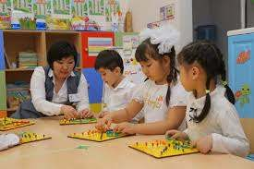
Правила
для учащихся
Соблюдать расписание занятий с учетом уроков в синхронном и асинхронном форматах и планировать учебный день
Изучать материалы и выполнять учебные задания по предметам в соответствии с установленным расписанием
Прикреплять ответы посредством возможностей Интернет - платформ, электронных журналов, отправлять через электронную почту или другие доступные средства связи
Изучать комментарии учителя по заданиям и выполнять его рекомендации
Находиться на связи с классным руководителем
Быть на связи с учителями, при необходимости направлять учителю возникающие вопросы
Соблюдать санитарные нормы при работе за компьютерным оборудованием

Slide 13
Оценивание учебных достижений учащихся
В связи с ограничительными мероприятиями, связанными с недопущением распространения коронавирусной инфекции внесены изменения в Правила оценивания:
Учащиеся 1 класса не оцениваются
Во 2-11-х классах учебные достижения учащихся будут оцениваться ежедневно (формативно), в четверти проводится 1 суммативная работа за раздел (далее - СОР) и 1 суммативная работа за четверть (далее - СОЧ) по предметам
Рекомендуется проведение СОР в 2-11 классах с 5 по 15 октября 2020 года, СОЧ в 2-11 классах - с 28 октября 2020 года. Каждая школа выбирает время проведения,исходя из графика обучения
При выставлении оценок за четверть учитываются результаты ежедневного оценивания, 1 СОР, 1 СОЧ.
Оценивание учебных достижений учащихся осуществляется в электронных журналах, при отсутствии электронных журналов - в бумажных журналах
Не проводится суммативное оценивание по учебным предметам «Самопознание», «Художественный труд», «Музыка», «Физическая культура», «Основы предпринимательства и бизнеса», «Графика и проектирование»

Slide 14
Примерный объем учебных заданий для учащихся
Внимание! Традиционное понимание «домашнего задания» меняется, в условиях дистанционного обучения учебные задания выполняются учащимися самостоятельно в домашних условиях.
Каждый классный руководитель применяет таблицу для своего класса
Предметы | Вид и объем задания на один урок
1 класс (2-е полугодие)
Обучение грамоте | - 1 упражнение из 5-10 слов;
Казахский язык (Т2) /Русский язык (Я2) | - 1 упражнение из 3-5 слов;
Иностранный язык | - заучивание 3-5 слов;
Математика | - 2 столбика примеров, не более 6
Познание мира | - не более 0,5 страницы для чтения, ответить на 1-2 вопроса
Естествознание | - не более 0,5 страницы для чтения, ответить на 1-2 вопроса
Художественный труд | - выполнение 1 рисунка; или - изготовление 1 поделки
Музыка | - прослушивание 1 музыкального произведения; или - просмотр 1 музыкального видео-ресурса;
Самопознание | - 1 устный рассказ по теме, 3-5 предложений
Физическая культура | - просмотр и выполнение упражнений по рекомендованному видео-ресурсу или рекомендаций педагога в соответствии с возрастными особенностями.
2 класс
Казахский язык/Русский язык | - 1 упражнение из 15 - 25 слов, 1 грамматическое задание
Математика | - 1 текстовая задача и 10 выражений в 1 действие; или - 1 текстовая задача и 2-3 выражения в несколько действий
Английский язык | - заучивание 3 - 5 слов; - 1 упражнение из 5-10 слов
Литературное чтение | - чтение 1,5- 2 страницы и 1 задание по тексту
Русский язык (Я2)/Казахский язык (Я2) | - 1 упражнение из 10-12 слов, - заучивание 3 - 5 слов
Познание мира | - чтение 1,5-2 страницы и 1 задание по тексту
Естествознание | - чтение 1,5-2 страницы и 1 задание по тексту
Самопознание | - 1 устное задание; или - 1 письменное задание, 4-5 предложений
Художественный труд | - выполнение 1 рисунка; или - изготовление 1 поделки
Музыка | - прослушивание 1 музыкального произведения; или - просмотр 1 музыкального видео-ресурса, ответить на 1-2 вопроса
Физическая культура | - просмотр и выполнение упражнений по рекомендованному видео-ресурсу или рекомендаций педагога в соответствии с возрастными особенностями.

Slide 15
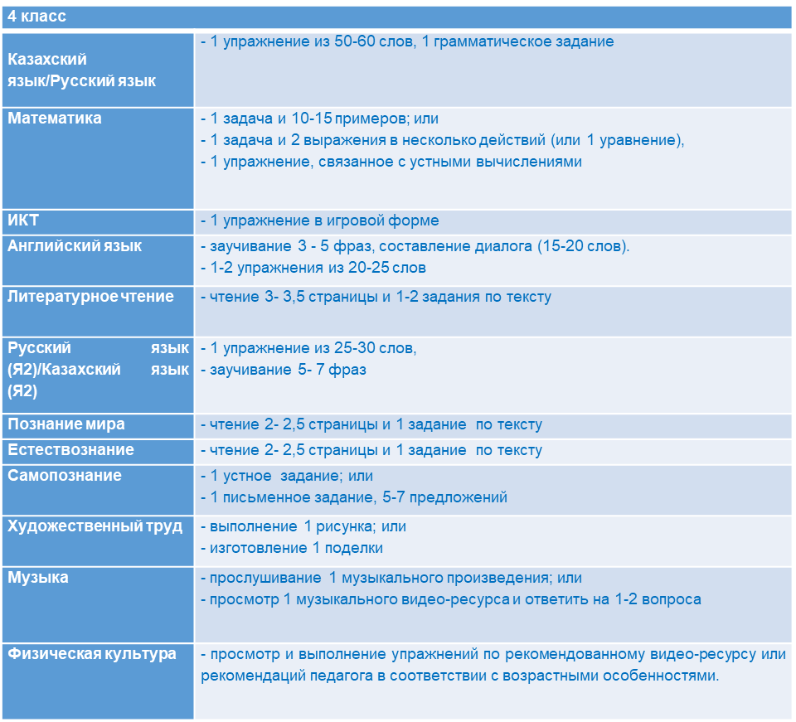
Примерный объем учебных заданий для учащихся
3 класс
Казахский язык/Русский язык | - 1 упражнение из 30 - 40 слов, 1 грамматическое задание
Математика | - 1 задача и 10-15 примеров; или - 1 задача и 2 выражения в несколько действий (или 1 уравнение), - 1 упражнение, связанное с устными вычислениями
ИКТ | - 1 упражнение в игровой форме
Английский язык | - заучивание 3 - 5 фраз; - 1-3 упражнения, 15-20 слов
Литературное чтение | - чтение 2– 3 страницы и 1 задание по тексту
Русский язык (Я2)/Казахский язык (Я2) | - 1 упражнение из 15-20 слов, - заучивание 3- 5 фраз
Познание мира | - чтение 1,5 - 2 страницы и 1 задание по тексту
Естествознание | - чтение 1,5 - 2 страницы и 1 задание по тексту
Самопознание | - 1 устное задание; или - 1 письменное задание, 5-7 предложений
Художественный труд | - выполнение 1 рисунка; или - изготовление 1 поделки
Музыка | - прослушивание 1 музыкального произведения; или - просмотр 1 музыкального видео-ресурса и ответить на 1-2 вопроса
Физическая культура | - просмотр и выполнение упражнений по рекомендованному видео-ресурсу или рекомендаций педагога в соответствии с возрастными особенностями.

Slide 16
Примерный объем учебных заданий для учащихся
Предметы | Вид и объем задания
 | 5 класс
Казахский язык/ Русский язык | - 1 устное упражнение (55-65 слов) и 1 письменное упражнение по теме урока;
Казахская литература/Русская литература | - 2-3 страницы чтения, 1 упражнение на анализ текста;
Русский язык и литература/Казахский язык и литература | - 1 устное упражнение (25-35 слов ) и 1 письменное упражнение по теме урока
Английский язык | - 1 устное упражнение (10-20 слов) и 1 письменное упражнение по теме урока
Математика | - 1 задача на закрепление и 4 выражения, или - 2 задачи по аналогии, или - 1 задача на закрепление и 8 примеров.
Информатика | - 1 интерактивное тестовое задание или - ответить на 3-5 вопросов; или - 1 практическое задание (заполнение таблицы или нарисовать схему приема-передачи информации или определить процесс передачи, приема информации или кодирование - декодирование информации)
Естествознание | - 1 параграф, 2-3 страницы, и/ или просмотр 1 видео-ресурса по теме; 1 практическая работа по теме урока с записью в тетради
История Казахстана | 1 задание-тест с одним выбором ответа; или - заполнение таблицы по теме урока
Всемирная история | 1 задание-тест с одним выбором ответа; или - заполнение таблицы по теме урока
Самопознание | - читать не более 3 стр. и ответить на 2-3 вопроса по тексту
Музыка | - прослушать 2 музыкальных произведения и ответить на 2-3 вопроса
Художественный труд | - 1 учебное задание (рисунок или поделка) и ответить на 2-3 вопроса
Физическая культура | - просмотр и выполнение комплекса физических упражнений по рекомендованному видео-ресурсу или рекомендаций педагога в соответствии с возрастными особенностями
6 класс
Казахский язык/Русский язык | - 1 устное упражнение (65-75 слов) и 1 письменное упражнение по теме урока;
Казахская литература/Русская литература | - 2-3 страницы чтения, 1 упражнение на анализ текста;
Русский язык и литература/ Казахский язык и литература | - 1 устное упражнение (30-40 слов ) и 1 письменное упражнение по теме урока
Английский язык | - 1 устное упражнение (15-25 слов) и 1 письменное упражнение по теме урока
Математика | - 2 задачи на закрепление и 6 выражений, или - 3 задачи по аналогии, или - 2 задачи на закрепление и 10 примеров
Информатика | - 1 интерактивное тестовое задание и ответить на 2-3 вопроса; или - 1 практическое задание (заполнение таблицы: по поколениям развития вычислительной техники или по устройствам компьютера или нарисовать схему взаимосвязи устройств компьютера и т.п.)
Естествознание | - 1 параграф, 2-3 страницы, и/ или просмотр 1 видео-ресурса по теме; 1 практическая работа по теме урока с записью в тетради
История Казахстана | 1 задание-тест с одним выбором ответа; или - заполнение таблицы по теме урока
Всемирная история | 1 задание-тест с одним выбором ответа; или - заполнение таблицы по теме урока
Самопознание | - читать не более 3 стр. и ответить на 2-3 вопроса по тексту
Музыка | - прослушать 2 музыкальных произведения и ответить на 2-3 вопроса
Художественный труд | - 1 учебное задание (рисунок или поделка) и ответить на 2-3 вопроса
Физическая культура | просмотр и выполнение комплекса физических упражнений по рекомендованному видео-ресурсу или рекомендаций педагога в соответствии с возрастными особенностями

Slide 17
Примерный объем учебных заданий для учащихся
7 класс
Казахский язык/Русский язык | - 1 устное упражнение (75-85 слов) и 1 письменное упражнение по теме урока;
Казахская литература/Русская литература | - 2-3 страницы чтения, 1 упражнение на анализ текста;
Русский язык и литература/ Казахский язык и литература | - 1 устное упражнение (35-45 слов ) и 1 письменное упражнение по теме урока
Английский язык | - 1 устное упражнение (20-30 слов) и 1 письменное упражнение по теме урока
Алгебра | - 2 задачи и 6 примеров; или - 1 задача и 12 примеров
Геометрия | - 2 задачи и ответить на 3-5 вопросов
Информатика | - 1 интерактивное тестовое задание и ответить на 2-3 вопроса; или - 2 практические задания (перевод из одних единиц измерения информации в другие/заполнение таблицы по видам памяти/создание архивов/извлечения файлов из архива/защитить компьютер от вредоносных программ и т.п. )
Физика | - 1 параграф до 3-5 страниц и решение 1-2 задач; или - 1 параграф до 3-5 страниц и выполнение лабораторной работы
Химия | - 1 параграф до 3-5 страниц и решение 1-2 задач; или - просмотр 1 видеоресурса по теме и ответить на 3-5 вопросов
Биология | - 1 параграф, 2-3 страницы и ответить на 3-5 вопросов; или - просмотр 1 видео-ресурса по теме и ответить на 3-5 вопросов
География | - 1 параграф, 2-3 страницы и ответить на 3-5 вопросов; или - просмотр 1 видео-ресурса по теме и ответить на 3-5 вопросов
История Казахстана | 1 задание-тест с одним выбором ответа; или - заполнение таблицы по теме урока
Всемирная история | 1 задание-тест с одним выбором ответа; или - заполнение таблицы по теме урока
Самопознание | - читать не более 3 стр. и ответить на 2-3 вопроса по тексту
Художественный труд | - 1 параграф 2-3 страницы и ответить на 2-3 вопроса; или - просмотр 1 видеоресурса по теме и выполнение 1 задания к нему
Физическая культура | просмотр и выполнение комплекса физических упражнений по рекомендованному видео-ресурсу или рекомендаций педагога в соответствии с возрастными особенностями
8 класс
Казахский язык/Русский язык | - 1 устное упражнение (85-95 слов) и 1 письменное упражнение по теме урока;
Казахская литература/Русская литература | - 3-5 страниц чтения, 1-2 упражнения на анализ текста;
Русский язык и литература/ Казахский язык и литература | - 1 устное упражнение (40-50 слов ) и 1 письменное упражнение по теме урока
Английский язык | - 1 устное упражнение (30-40 слов) и 1 письменное упражнение по теме урока
Алгебра | - 2 задачи и 6 примеров; или - 1 задача и 12 примеров
Геометрия | - 2 задачи и ответить на 3-5 вопросов
Информатика | - 1 интерактивное тестовое задание и ответить на 2-3 вопроса; или - 2 практические задания ( расчет мощности алфавита / закодировать с помощью двоичного кода символ алфавита, вычислить адресное пространство процессора/ выбор процессора по характеристикам / определение пропускной способности сети и т.п.)
Физика | - 1 параграф до 3-5 страниц и решение 1-2 задач; или - 1 параграф до 3-5 страниц и выполнение лабораторной работы
Химия | - 1 параграф до 3-5 страниц и решение 1-2 задач; или - просмотр 1 видеоресурса по теме и ответить на 3-5 вопросов
Биология | - 1 параграф, 2-3 страницы и ответить на 3-5 вопросов; или - просмотр 1 видео-ресурса по теме и ответить на 3-5 вопросов
География | - 1 параграф, 2-3 страницы и ответить на 3-5 вопросов; или - просмотр 1 видео-ресурса по теме и ответить на 3-5 вопросов
История Казахстана | - 1 параграф, 2-3 страницы и ответить на 3-5 вопросов; или - просмотр 1 видео-ресурса по теме и ответить на 3-5 вопросов
Всемирная история | - 1 параграф, 2-3 страницы и ответить на 3-5 вопросов; или - просмотр 1 видео-ресурса по теме и ответить на 3-5 вопросов
Самопознание | - читать не более 3 стр. и ответить на 2-3 вопроса по тексту
Художественный труд | - 1 параграф 2-3 страницы и ответить на 2-3 вопроса; или - просмотр 1 видеоресурса по теме и выполнение 1 задания к нему
Физическая культура | просмотр и выполнение комплекса физических упражнений по рекомендованному видео-ресурсу или рекомендаций педагога в соответствии с возрастными особенностями

Slide 18
Примерный объем учебных заданий для учащихся
9 класс
Казахский язык/Русский язык | - 1 устное упражнение (90-100 слов) и 1 письменное упражнение по теме урока;
Казахская литература/Русская литература | - 5-10 страниц чтения, 1-2 упражнения на анализ текста;
Русский язык и литература/Казахский язык и литература | - 1 устное упражнение (45-55 слов ) и 1 письменное упражнение по теме урока
Английский язык | - 1 устное упражнение (40-50 слов) и 1 письменное упражнение по теме урока
Алгебра | - 2 задачи и 10 примеров; или - 1 задача и 12 примеров
Геометрия | - 2 задачи и ответить на 3-5 вопросов
Информатика | - 1 интерактивное тестовое задание и ответить на 2-3 вопроса; или 2 практические задания (определение свойств информации/совместная работа с документами с использованием облачных технологий/ рассчет стоимости компьютера и т.п.)
Физика | - 1 параграф до 3-5 страниц и решение 1-2 задач; или - 1 параграф до 3-5 страниц и выполнение лабораторной работы
Химия | - 1 параграф до 3-5 страниц и решение 1-2 задач; или - просмотр 1 видеоресурса по теме и ответить на 3-5 вопросов
Биология | - 1 параграф и ответить на 3-5 вопросов; или - просмотр 1 видео-ресурса по теме и ответить на 3-5 вопросов
География | - 1 параграф и ответить на 3-5 вопросов; или - просмотр 1 видео-ресурса по теме и ответить на 3-5 вопросов
История Казахстана | - 1 параграф и ответить на 3-5 вопросов; или - просмотр 1 видео-ресурса по теме и ответить на 3-5 вопросов
Всемирная история | - 1 параграф и ответить на 3-5 вопросов; или - просмотр 1 видео-ресурса по теме и ответить на 3-5 вопросов
Основы права | - 1 параграф и ответить на 3-5 вопросов, решение 1 правовой ситуации
Самопознание | - читать не более 3 стр. и ответить на 2-3 вопроса по тексту
Художественный труд | - 1 параграф 2-3 страницы и ответить на 2-3 вопроса; или - просмотр 1 видеоресурса по теме и выполнение 1 задания к нему
Физическая культура | просмотр и выполнение комплекса физических упражнений по рекомендованному видео-ресурсу или рекомендаций педагога в соответствии с возрастными особенностями
10 класс (ОГН)
Предметы | Вид и объем задания
Казахский язык/Русский язык | - 1 устное упражнение (100-110 слов) и 1 письменное упражнение по теме урока.
Казахская литература/Русская литература | - 10-15 страниц чтения, 1-2 упражнения на анализ текста.
Русский язык и литература/Казахский язык и литература | - 1 устное упражнение (50-60 слов ) и 1 письменное упражнение по теме урока.
Английский язык | - 1 устное упражнение (45-55 слов) и 1 письменное упражнение по теме урока.
Алгебра и начала анализа | - 2 задачи и 8 примеров; или - 1 задача и 10 примеров.
Геометрия | - 2 задачи и ответить на 3-5 вопросов.
Информатика | 1 интерактивное тестовое задание и ответить на 2-3 вопроса; или 2 практических задания по теме урока.
История Казахстана | - 1 параграф, и ответить на 3-5 вопросов; или - просмотр 1 видео-ресурса по теме и ответить на 3-5 вопросов.
Самопознание | - читать не более 10 стр. и ответить на 2-3 вопроса по тексту.
Физическая культура | - просмотр и выполнение комплекса физических упражнений по рекомендованному видео-ресурсу или рекомендаций педагога в соответствии с возрастными особенностями.
Начальная военная и технологическая подготовка | - 1 параграф, и ответить на 3-5 вопросов; или - 1 параграф и 1 задание по теме (прочитать статью и проанализировать, или заполнить таблицу и т.п.).

Slide 19
Примерный объем учебных заданий для учащихся
Предметы по выбору
Иностранный язык | - 1 устное упражнение (30-40 слов) и 1 письменное упражнение по теме урока.
Всемирная история | - 1 параграф и ответить на 3-5 вопросов; или - просмотр 1 видео-ресурса по теме и ответить на 3-5 вопросов.
География | - 1 параграф, и ответить на 3-5 вопросов; или - просмотр 1 видео-ресурса по теме и ответить на 3-5 вопросов.
Основы права | - 1 параграф, и ответить на 3-5 вопросов или - 1 параграф и выполнить 1 задание (заполнить таблицу, прочитать статью, сравнить и раскрыть понятия и т.п.)
Физика | - 1 параграф и решение 1-2 задач; или - 1 параграф и выполнение лабораторной работы.
Химия | - 1 параграф и решение 1-2 задач; или - просмотр 1 видеоресурса по теме и ответить на 3-5 вопросов.
Биология | - 1 параграф, и ответить на 3-5 вопросов; или - просмотр 1 видео-ресурса по теме и ответить на 3-5 вопросов.
Основы предпринимательства и бизнеса | - 1 параграф, и ответить на 3-5 вопросов или - 1 параграф и 1 задание (опишите различия, или заполните таблицу, или найдите сходства и т.п.).
10 класс (ЕМН)
Казахский язык/Русский язык | - 1 устное упражнение (100-110 слов) и 1 письменное упражнение по теме урока.
Казахская литература/Русская литература | - 10-15 страниц чтения, 1-2 упражнения на анализ текста.
Русский язык и литература/Казахский язык и литература | - 1 устное упражнение (50-60 слов ) и 1 письменное упражнение по теме урока.
Английский язык | - 1 устное упражнение (45-55 слов) и 1 письменное упражнение по теме урока.
Алгебра и начала анализа | - 2 задачи и 8 примеров; или - 1 задача и 10 примеров.
Геометрия | - 2 задачи и ответить на 3-5 вопросов.
Информатика | 1 интерактивное тестовое задание и ответить на 2-3 вопроса; или 2 практических задания по теме урока.
История Казахстана | - 1 параграф, и ответить на 3-5 вопросов; или - просмотр 1 видео-ресурса по теме и ответить на 3-5 вопросов.
Самопознание | - читать не более 10 стр. и ответить на 2-3 вопроса по тексту.
Физическая культура | - просмотр и выполнение комплекса физических упражнений по рекомендованному видео-ресурсу или рекомендаций педагога в соответствии с возрастными особенностями.
Начальная военная и технологическая подготовка | - 1 параграф, и ответить на 3-5 вопросов; или - 1 параграф и 1 задание по теме (прочитать статью и проанализировать, или заполнить таблицу и т.п.).

Slide 20
Примерный объем учебных заданий для учащихся
Предметы по выбору
Физика | - 1 параграф и решение 1-2 задач; или - 1 параграф и выполнение лабораторной работы.
Химия | - 1 параграф и решение 1-2 задач; или - просмотр 1 видеоресурса по теме и ответить на 3-5 вопросов.
Биология | - 1 параграф, и ответить на 3-5 вопросов; или - просмотр 1 видео-ресурса по теме и ответить на 3-5 вопросов.
География | - 1 параграф, и ответить на 3-5 вопросов; или - просмотр 1 видео-ресурса по теме и ответить на 3-5 вопросов.
Всемирная история | - 1 параграф и ответить на 3-5 вопросов; или - просмотр 1 видео-ресурса по теме и ответить на 3-5 вопросов.
Основы предпринимательства и бизнеса | - 1 параграф, и ответить на 3-5 вопросов или - 1 параграф и 1 задание (опишите различия, или заполните таблицу, или найдите сходства и т.п.).
Графика и проектирование | - 1 параграф, и ответить на 3-5 вопросов или - 1 параграф и 1 задание по теме (заполнить таблицу, подготовить сообщение и т.п.).
Основы права | - 1 параграф, и ответить на 3-5 вопросов или - 1 параграф и выполнить 1 задание (заполнить таблицу, прочитать статью, сравнить и раскрыть понятия и т.п.)
11 класс (ОГН)
Казахский язык/Русский язык | - 1 устное упражнение (110-115 слов) и 1 письменное упражнение по теме урока.
Казахская литература/Русская литература | - 10-15 страниц чтения, 1-2 упражнения на анализ текста.
Русский язык и литература/Казахский язык и литература | - 1 устное упражнение (60-70 слов ) и 1 письменное упражнение по теме урока.
Английский язык | - 1 устное упражнение (55-65 слов) и 1 письменное упражнение по теме урока.
Алгебра и начала анализа | - 2 задачи и 8 примеров; или - 1 задача и 10 примеров.
Геометрия | - 2 задачи и ответить на 3-5 вопросов.
Информатика | 1 интерактивное тестовое задание и ответить на 2-3 вопроса; или 2 практических задания по теме урока.
История Казахстана | - 1 параграф, и ответить на 3-5 вопросов; или - просмотр 1 видео-ресурса по теме и ответить на 3-5 вопросов.
Самопознание | - читать не более 10 стр. и ответить на 2-3 вопроса по тексту.
Физическая культура | - просмотр и выполнение комплекса физических упражнений по рекомендованному видео-ресурсу или рекомендаций педагога в соответствии с возрастными особенностями.
Начальная военная и технологическая подготовка | - 1 параграф, и ответить на 3-5 вопросов; или - 1 параграф и 1 задание по теме (прочитать статью и проанализировать, или заполнить таблицу и т.п.).

Slide 21
Примерный объем учебных заданий для учащихся
Предметы по выбору
Иностранный язык | - 1 устное упражнение (40-50 слов) и 1 письменное упражнение по теме урока.
Всемирная история | - 1 параграф и ответить на 3-5 вопросов; или - просмотр 1 видео-ресурса по теме и ответить на 3-5 вопросов.
Основы права | - 1 параграф, и ответить на 3-5 вопросов или - 1 параграф и выполнить 1 задание (заполнить таблицу, прочитать статью, сравнить и раскрыть понятия и т.п.)
Физика | - 1 параграф и решение 1-2 задач; или - 1 параграф и выполнение лабораторной работы.
Химия | - 1 параграф и решение 1-2 задач; или - просмотр 1 видеоресурса по теме и ответить на 3-5 вопросов.
Биология | - 1 параграф, и ответить на 3-5 вопросов; или - просмотр 1 видео-ресурса по теме и ответить на 3-5 вопросов.
География | - 1 параграф, и ответить на 3-5 вопросов; или - просмотр 1 видео-ресурса по теме и ответить на 3-5 вопросов.
Основы предпринимательства и бизнеса | - 1 параграф, и ответить на 3-5 вопросов или - 1 параграф и 1 задание (опишите различия, или заполните таблицу, или найдите сходства и т.п.).
11 класс (ЕМН)
Казахский язык/Русский язык | - 1 устное упражнение (110-115 слов) и 1 письменное упражнение по теме урока.
Казахская литература/Русская литература | - 10-15 страниц чтения, 1-2 упражнения на анализ текста.
Русский язык и литература/Казахский язык и литература | - 1 устное упражнение (60-70 слов) и 1 письменное упражнение по теме урока.
Английский язык | - 1 устное упражнение (55-65 слов) и 1 письменное упражнение по теме урока.
Алгебра и начала анализа | - 2 задачи и 8 примеров; или - 1 задача и 10 примеров.
Геометрия | - 2 задачи и ответить на 3-5 вопросов.
Информатика | 1 интерактивное тестовое задание и ответить на 2-3 вопроса; или 2 практических задания по теме урока.
История Казахстана | - 1 параграф, и ответить на 3-5 вопросов; или - просмотр 1 видео-ресурса по теме и ответить на 3-5 вопросов.
Самопознание | - читать не более 10 стр. и ответить на 2-3 вопроса по тексту.
Физическая культура | - просмотр и выполнение комплекса физических упражнений по рекомендованному видео-ресурсу или рекомендаций педагога в соответствии с возрастными особенностями.
Начальная военная и технологическая подготовка | - 1 параграф, и ответить на 3-5 вопросов; или - 1 параграф и 1 задание по теме (прочитать статью и проанализировать, или заполнить таблицу и т.п.).

Slide 22
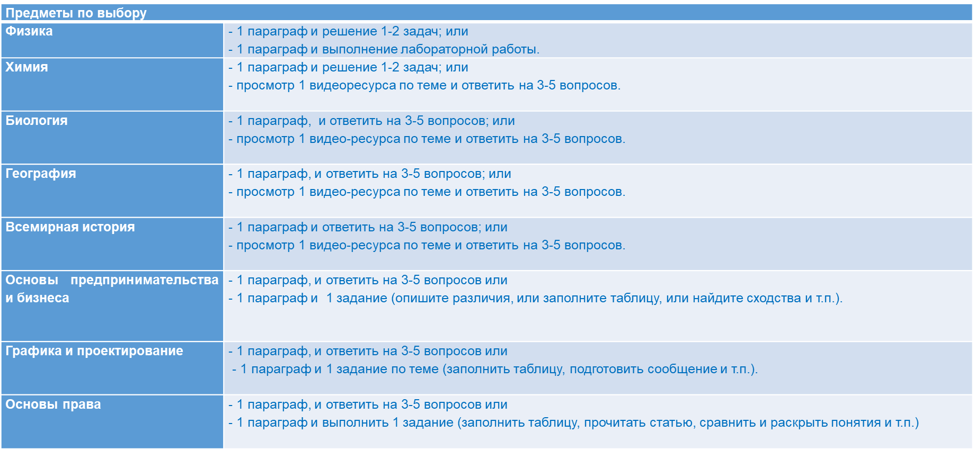
Примерный объем учебных заданий для учащихся

Slide 23
Что необходимо ребенку для обучения в дистанционном формате?
Персональный
компьютер, ноутбук, планшет или смартфон
Веб-камера или HD-веб-камера - встроенная или USB/ HD-камера или HD-видеокамера с картой видеозахвата/ мобильное устройство (смартфон или планшет) на iOS или Android с подключенным доступом к сети Интернет
Подключение к интернету (желательно широкополосный) проводной или беспроводной (3G или 4G / LTE)
Динамики и микрофон - встроенные или USB или беспроводные Bluetooth

Slide 24
Единый общереспубликанский классный час
Внимание! При переходе школы из дистанционного в обычный режим обучения учащиеся могут оставаться на дистанционном обучении по заявлению родителей (до снятия ограничительных мероприятий)
Внимание! До 1 января 2021 года в школах полностью отменяются культурно-массовые и спортивно-массовые мероприятия
Внимание! Деятельность школьной столовой и буфета будет временно приостановлена

Slide 25
Памятка для учащихся
Необходимо ежедневно поддерживать порядок в своей комнате.
Каждое утро надо начинать с влажной уборки комнаты и рабочего стола.
Необходимо ежедневно заниматься учебой, присутствовать на учебных занятиях, выполнять учебные задания
Свободное время необходимо уделять чтению книг, самообразованию и саморазвитию
После окончания уроков убирать оборудование и школьные принадлежности.
Проветривать комнату во время перерыва и после окончания занятий.

Slide 26
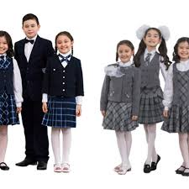
Требования
к школьной форме
Требования к школьной форме сохраняются
В 2020-2021учебном году детям можно посещать школу, учебные занятия в удобной, опрятной одежде в деловом, классическом стиле
Одежда должна быть опрятной, удобной
и практичной.
Не забывай, что твой внешний вид дает настрой на результативную и плодотворную учебу

Slide 27
Единый общереспубликанский классный час
ОБУЧЕНИЕ В ОЧНОМ РЕЖИМЕ
с соблюдением санитарных требований
Соблюдение строгих мер санитарной безопасности во всех классах, в т.ч. предшкольных
Количество учащихся в классе до 15 человек
Увеличение смен и подсмен для социального дистанцирования, сокращение физических контактов
Ежедневный замер температуры обучающихся и педагогов
Дети с температурой выше нормы будут возвращаться домой. В случае если в классе заболеет ребенок, весь класс будет переведен на дистанционное обучение.
Отмена кабинетной системы, расстановка учебных столов на расстоянии 1 метра
Каждый класс будет обучаться в определенном кабинете.
Организация перемен между уроками в разное время
Обеспечение режима ношения масок
Проведение влажной уборки после каждого второго урока, между сменами, подсменами в коридорах, рекреациях, холлах и других помещениях
Организация уроков физической культуры на свежем воздухе или постоянное проветривание спортивных залов
Приостановление деятельности школьной столовой и буфета
Обеспечение качественным водоснабжением, достаточным количеством дезинфицирующих средств, ковриками для обуви, санитайзерами и др.
Функционирование медицинских кабинетов и изоляторов

Slide 28
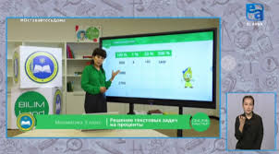
Телевизионные уроки
Независимо от формата обучения учащимся с казахским языком на канале «Балапан» и русским языком обучения на канале «Ел-Арна» с 9.00ч. до 18.00 ч. с понедельника по пятницу как дополнительный образовательный ресурс предоставляется возможность обучаться через телевизионные уроки.
ТВ-уроки будут проводиться согласно расписания, опубликованного в эфире телеканалов и социальных сетях.
Продолжительность ТВ-уроков – от 10 до 15 минут. Телевизионные уроки нацелены на объяснение основных идей новых тем. Темы уроков каждый учитель дополняет заданиями для закрепления. Учащиеся получают учебные задания у своих учителей
Телевизионные уроки будут бесплатно доступны на официальных каналах Министерства образования и науки РК online.edu.kz

Slide 29
В здоровом теле – здоровый дух
Режим дня
Активная деятельность
Здоровое питание
Отсутствие вредных привычек
Личная гигиена
Положительные эмоции
Здоровье человека – это главная ценность в жизни

Slide 30
Мой режим учебы и отдыха при дистанционном обучении
Подъем
Гигиенические процедуры
Утренняя гимнастика
Завтрак
Короткий отдых (10-15 минут)
Уроки по расписанию
Обед
Короткий отдых (10-15 минут)
Занятие творческими видами деятельности, чтение книг, просмотр познавательных фильмов , помощь по дому
Выполнение учебных заданий
Ужин
Гигиенические процедуры
Отбой
Старайтесь выполнять здоровьесберегающие упражнения, физминутки, прерываться на короткий отдых

Slide 31
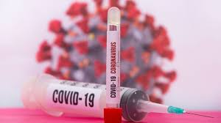
Как избежать заражения инфекциями
не контактировать с людьми, имеющими признаки простуды и ОРВИ
не посещать массовые мероприятия
как можно чаще мыть руки с мылом
по возможности, не трогать руками глаза, рот и нос
по возможности, не прикасаться к ручкам, перилам, другим предметам и поверхностям в общественных местах
вести здоровый образ жизни, вовремя ложиться спать и высыпаться, сбалансированно питаться и регулярно делать зарядку
регулярно проветривать помещение и делать влажную уборку

Slide 32
Правила работы в Интернете
Никогда не показывайте личную информацию в Интернете, такую, как адрес, номер телефона, имя, расположение школы, имена родителей. Веб-сайты или другие онлайн-сервисы могут попросить Вас дать информацию для того, чтобы участвовать в конкурсах или получить бесплатные подарки. Эта информация может быть использована для причинения Вам вреда.
Будьте осторожны при разработке веб-сайта. Вы должны быть очень осторожными при открытии любой электронной почты от неизвестных адресов.
Всегда информируйте своих родителей, когда сталкиваетесь с чем-нибудь в Интернете, что заставляет Вас чувствовать себя неловко.
Никогда, ни при каких обстоятельствах не соглашайтесь встретиться лицом к лицу с виртуальным знакомым без разрешения родителей.
Избегайте чаты, которые представляют угрозу. Хотя иногда эти вопросы могут показаться интересными сначала, но потом они могут предоставлять опасность для Вас.
Никогда не отвечайте на сообщения или объявления, которые являются непристойными, угрожающими, или заставляющими себя чувствовать неловко в любом случае.
Никогда не отправлять личные материалы для онлайн-друзей, такие, как адрес, номер телефона или фотографии, без предварительного информирования родителей.

Slide 33
Единый общереспубликанский
классный час
Ответственность учащихся
Помните! Ваша самая главная работа - это учеба! Своими глубокими знаниями вы поможете себе стать счастливым человеком! Будьте воспитанными! Будьте любознательными!
ежедневное самостоятельное выполнение заданий, в том числе через доступные средства связи, которые установлены организацией образования, и использование дополнительных цифровых образовательных ресурсов
выполнение требований по безопасному использованию компьютера и Интернета

Slide 34
СПАСИБО ЗА ВНИМАНИЕ!

